Slide 1

Знакомство с R: что, зачем и почему?
Артём Созонтов
к.б.н., научный сотрудник лаборатории экотоксикологии популяций и сообществ ИЭРиЖ УрО РАН
A.N.Sozontov@gmail.com
ipae.uran.ru/Sozontov_AN
Екатеринбург, 2021

Slide 2

1) Что это есть такое и почему я должен тратить на это своё время?
2) Чего R умеет такого, что я не могу сделать в Excel / Past / Statistica и другом ПО?
3) Считать это ладно, но сумеет ли R в два клика вывести мне на экран график, карту, диплом или диссертацию?
4) …
5) PROFIT !!!

Slide 3
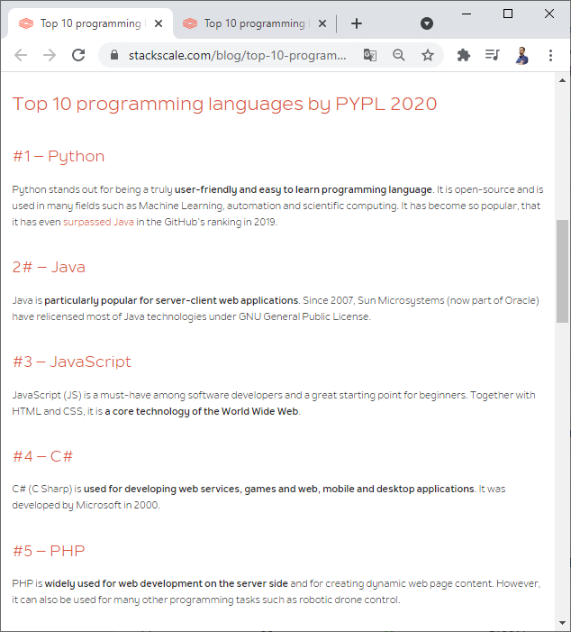
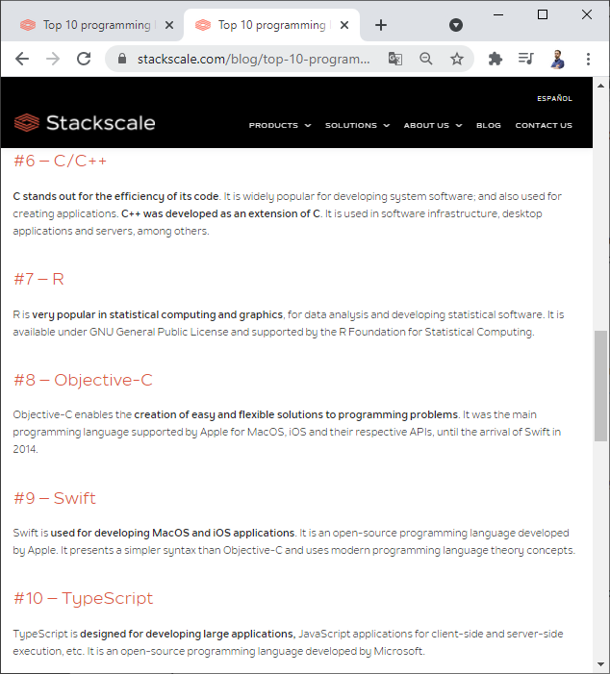
stackscale.com

Slide 4
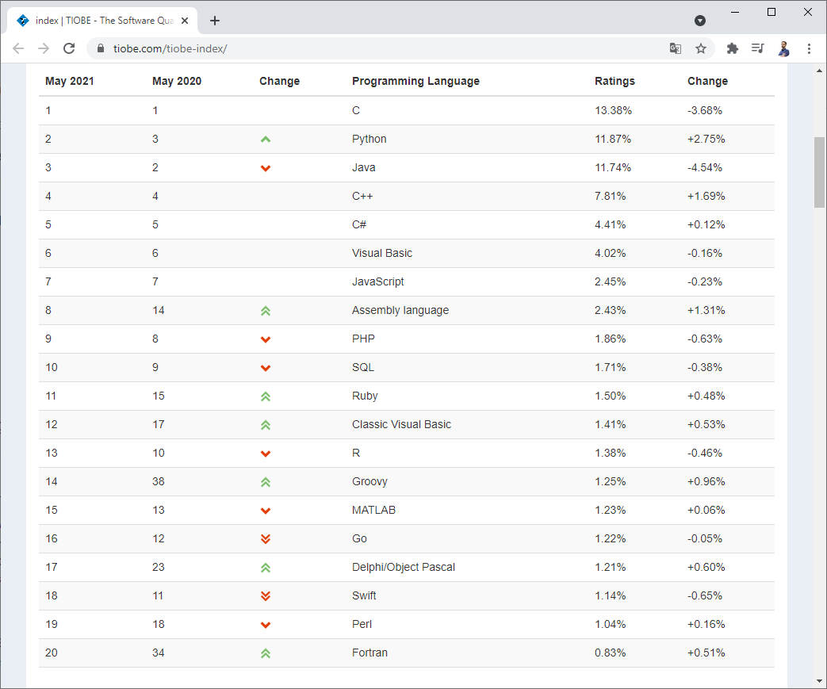
tiobe.com

Slide 5
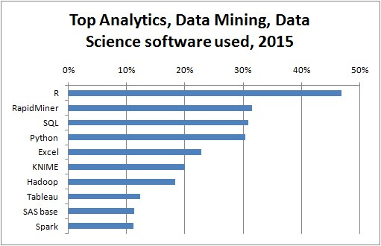
KDnuggets.com

Slide 6
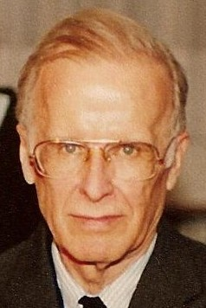

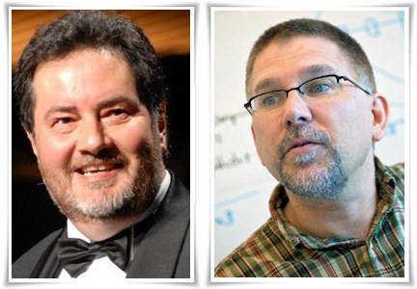

Ключевые события
1954 – John Backus в IBM разрабатывает первый язык программирования высокого уровня FORTRAN
1976 – John Chambers (Bell Labs) начинает разработку языка S, способного «превратить идеи в программное обеспечение быстро и точно»
1988 – S-PLUS
1993 – Robert Gentlemen и Ross lhaka начали разрабатывать R как бесплатную альтернативу среде S
2005 – Hadley Wickham создал ggplot2
2011 – RStudio
2014 – Hadley Wickham выпустил пакет dplyr v.0.1
2021: R, v.4.0.5 (выход v.4.1.0 состоится 17 мая 2021 г.)

Slide 7
Лицензия
R распространяется под лицензией GNU GPL (General Public License), что означает:
Каждый может использовать R без ограничений
Каждый может модифицировать R в своих целях без ограничений
Каждый может распространять R (в том числе и свою, улучшенную версию) без ограничений

Slide 8
Минус | Решение
R не обладает дружественным интерфейсом. Чтобы работать в R, нужно уметь программировать. | Существуют оболочки для R, предоставляющие оконный интерфейс R можно интегрировать в Statistica (>10), SPSS и MS Excel, но вся функциональность программы кроется именно в возможности писать скрипты Да, но научиться базовым навыкам программирования достаточно просто. Уже базовые навыки программирования позволяют автоматизировать однотипные операции и тем самым облегчать и ускорять решение многих задач
Нет русскоязычного интерфейса | Набор команд ограничен, пол сотни незнакомых слов можно и вызубрить, но английский нужен отнюдь не только для R, так что придётся учить в любом случае.
Не существует официальной технической поддержки R. | Существует обширная справочная и учебная литература по работе в R (даже уже на русском). Большое сообщество пользователей, многие из которых готовы помочь.
Интерпретируемый, ориентированный на удобство пользователя, а не машины, и потому медленный | В 98,4% случаев рядовой пользователь не замтит разницы в скорости вычислений с копмилируемыми или JIT-компилируемыми языками программирования Имеются простые и эффективные средства распраллеливания вычислений Предоставляет базу для дальнейшего освоения более сложных и производительных языков, используемых в научном сообществе (Python, Julia, Go, Ruby)

Slide 9

Важные ссылки
Папка на гитхабе для материалов: github.com/ANSozontov/faunistica
Ядро R: cran.r-project.org/bin/windows/base
RTools: cran.r-project.org/bin/windows/Rtools
Rstudio: www.rstudio.com/products/rstudio/download/#download
Самосонов Т. «Визуализация и анализ географических данных на языке R»: tsamsonov.github.io/r-geo-course
Курс «Основы программирования на R»: stepik.org/course/497

Slide 10
Рекомендуемая литература
Кабаков Р.И. (2014) R в действии. Анализ и визуализация данных в программе R. М.: ДМК Пресс. 588 с.
Шипунов А.Б. и др. (2014) Наглядная статистика. Используем R! [Электронная книга]
Мастицкий С.Э., Шитиков В.К. (2014) Статистический анализ и визуализация данных с помощью R [Электронная книга]
Шитиков В.К., Мастицкий С.Э. (2017) Классификация, регрессия и другие алгоритмы Data Mining с использованием R [Электронная книга]
Эрве М. (2016) Путеводитель по применению статистических методов с использованием R. Планирование исследований и анализ результатов в биологии с помощью программного обеспечения R [Электронная книга]
Зарядов И.С. (2010) Введение в статистический пакет R: типы переменных, структуры данных, чтение и запись информации, графика. М.: Изд-во РУДН. 207 с.
Зарядов И.С. (2010) Статистический пакет R: теория вероятностей и математическая статистика. М.: Изд-во РУДН. 141 с.

Slide 11
Спасибо за внимание
Выражаю признательность
Самсонову Тимофею за пол года критических комментариев моего кода, существенно улучшившие мои навыки работы в R
Микрюкову Владимиру за серию консультаций и слайды
Модорову Макару за 20 минутный ликбез по R, вдохновивший меня на дальнейшее самостоятельное изучение
Трубицыну Андрею (1978–2009) за первое, но всесторонне знакомство с миром электронных вычислительных машин

Slide 13
Что дает Rstudio
Подсветка синтаксиса
Автодополнение команд
Выполнение кода прямо из редактора
Отображение свойств и содержимого переменных
Графический интерфейс для некоторых действий
импорт данных
просмотр данных
экспорт графики
…
и др.

Slide 14
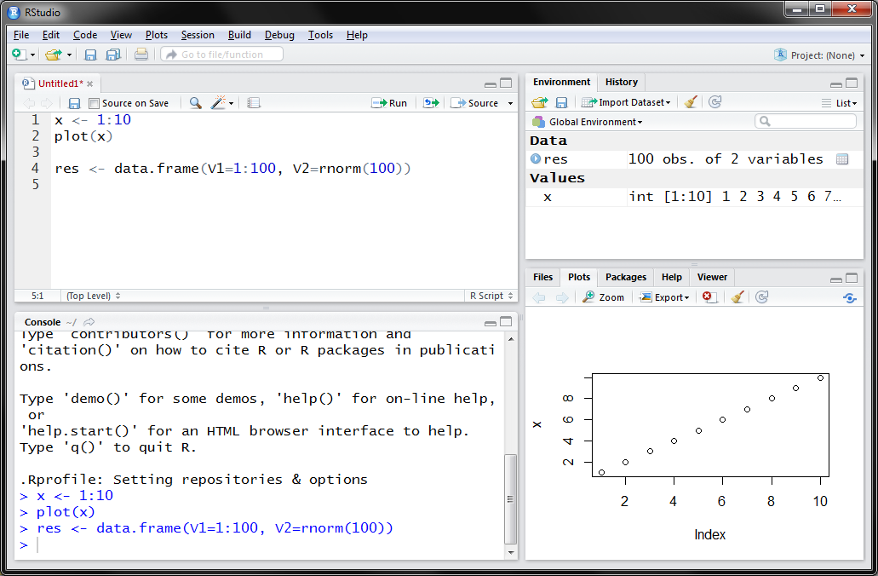
Рабочие области RStudio
Служебное окно 1
Редактор кода
Служебное окно 2
Консоль R

